Slide 1
应用随机过程
第6章 连续时间Markov链

Slide 2
目录
  6.4 连续时间Markov链的状态分类
  离散和连续马氏链相似属性分析

Slide 3
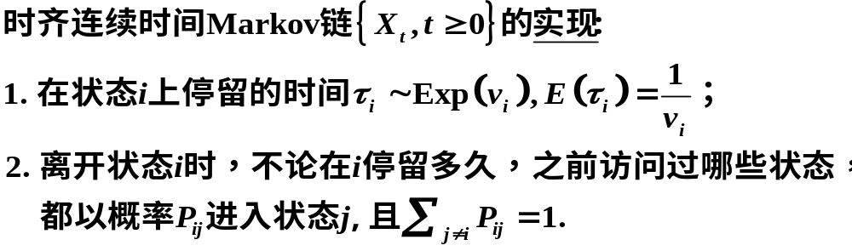
回顾

Slide 4
状态定义

Slide 5
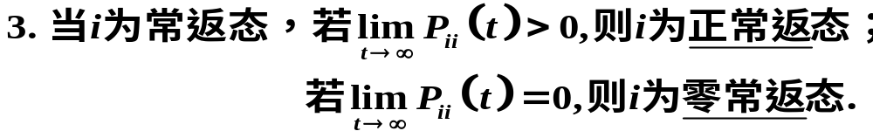
状态分类
连续MC与离散MC有类似的分析：

Slide 6
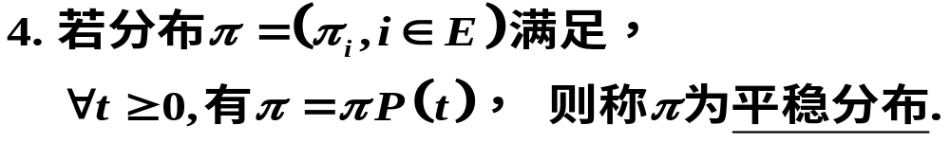
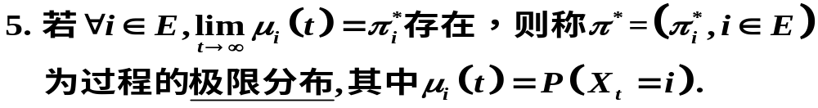
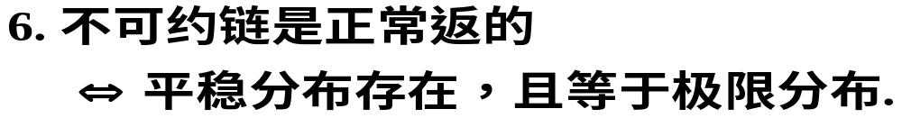
状态分类

